Slide 1





DIGITAL TALENT SCHOLARSHIP
2019
digitalent.kominfo.go.id

Slide 2
Sesi 12 Python (Input Output)
Big Data Analytics

Slide 3
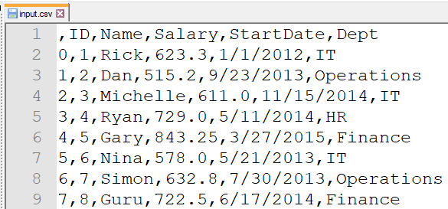
CSV File
Comma-separated values (CSV) adalah berkas yang menggunakan koma untuk memisahkan nilainya, dapat menyimpan data teks dan angka dalam bentuk plain text

Slide 4
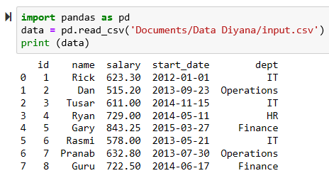
Python – Reading a CSV File
Fungsi read_csv digunakan untuk membaca file CSV sebagai DataFrame

Slide 5
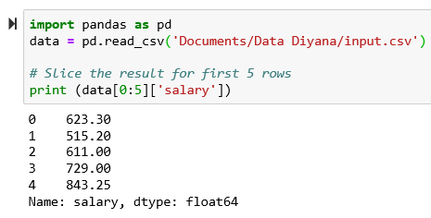
Python – Reading Specific Rows
Fungsi read_csv dari Pandas juga dapat digunakan untuk membaca beberapa baris spesifik untuk kolom yang diberikan
Hasil dari fungsi read_csv menggunakan kode yang ditunjukkan disamping untuk 5 baris pertama untuk kolom bernama gaji

Slide 6
Python – Reading Specific Rows
Fungsi read_csv juga dapat digunakan untuk membaca beberapa baris spesifik untuk kolom yang diberikan.
Hasil dari fungsi read_csv menggunakan kode yang ditunjukkan disamping untuk 5 baris pertama untuk kolom bernama gaji

Slide 7
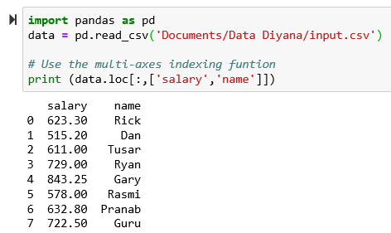
Python – Reading Specific Columns
Fungsi read_csv juga dapat digunakan untuk membaca beberapa kolom tertentu
Menggunakan metode multi-axes indexing yang disebut .loc() untuk tujuan ini
Memilih untuk menampilkan kolom gaji dan nama untuk semua baris

Slide 8
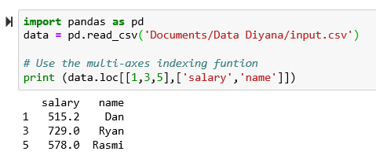
Python – Reading Specific Columns & Rows
Fungsi read_csv juga dapat digunakan untuk membaca beberapa kolom dan baris tertentu
Menggunakan metode multi-axes indexing yang disebut .loc() untuk tujuan ini
Memilih untuk menampilkan kolom gaji dan nama untuk beberapa baris

Slide 9
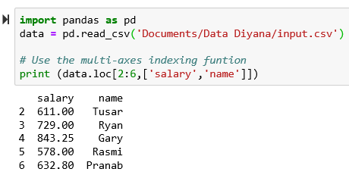
Python – Reading Specific Columns & Rows
Fungsi read_csv juga dapat digunakan untuk membaca beberapa kolom dan baris tertentu
Menggunakan metode multi-axes indexing yang disebut .loc() untuk tujuan ini
Memilih untuk menampilkan kolom gaji dan nama untuk beberapa baris

Slide 10
Python – Processing JSON Data
File JSON menyimpan data sebagai teks dalam format yang dapat dibaca manusia
JSON adalah singkatan dari JavaScript Object Notation
Pandas dapat membaca file JSON menggunakan fungsi read_json

Slide 11
Python – Processing JSON Data
Copy file di samping ke Notepad kemudian simpan dengan nama input.json
{ "ID":["1","2","3","4","5","6","7","8" ], "Name":["Rick","Dan","Michelle","Ryan","Gary","Nina","Simon","Guru" ], "Salary":["623.3","515.2","611","729","843.25","578","632.8","722.5" ],
"StartDate":[ "1/1/2012","9/23/2013","11/15/2014","5/11/2014","3/27/2015","5/21/2013", "7/30/2013","6/17/2014"],
"Dept":[ "IT","Operations","IT","HR","Finance","IT","Operations","Finance"]}

Slide 12
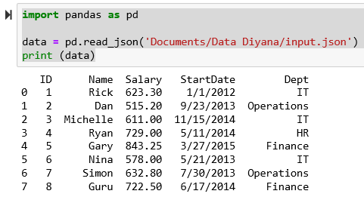
Python – Reading a JSONFile
Fungsi read_json digunakan untuk membaca konten file JSON sebagai DataFrame

Slide 13
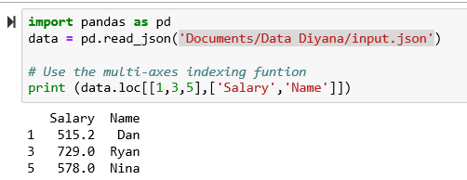
Python – Reading Specific Columns and Rows
Fungsi read_json juga dapat digunakan untuk membaca beberapa kolom dan baris tertentu
Menggunakan metode multi-axes indexing yang disebut .loc() untuk tujuan ini
Memilih untuk menampilkan kolom gaji dan nama untuk beberapa baris

Slide 14
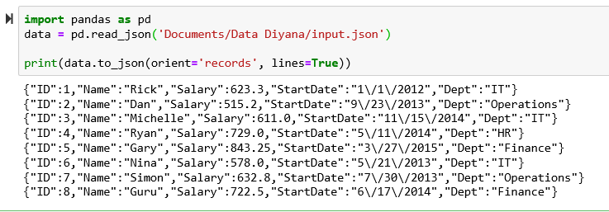
Python – Reading a JSON File
Kita juga dapat menggunakan fungsi to_json untuk membaca konten file JSON

Slide 15
Python – Processing Excel Data
Salin data file di bawah ini ke dalam Excel anda untuk di sheet 1, simpan dalam input.xlsx
id | name | salary | start_date | dept
1 | Rick | 623.3 | 01-01-12 | IT
2 | Dan | 515.2 | 23-09-13 | Operations
3 | Tusar | 611 | 15-11-14 | IT
4 | Ryan | 729 | 11-05-14 | HR
5 | Gary | 843.25 | 27-03-15 | Finance
6 | Rasmi | 578 | 21-05-13 | it
7 | Pranab | 632.8 | 30-07-13 | Operations
8 | Guru | 722.5 | 17-06-14 | Finance

Slide 16
Python – Processing Excel Data
Salin data file di bawah ini ke dalam Excel Anda untuk di sheet 2 (berada dalam Excel yang sama dengan data yang sebelumnya pada sheet 1) simpan dalam input.xlsx
id | name | zipcode
1 | Rick | 301224
2 | Dan | 341255
3 | Tusar | 297704
4 | Ryan | 216650
5 | Gary | 438700
6 | Rasmi | 665100
7 | Pranab | 341211
8 | Guru | 347480

Slide 17
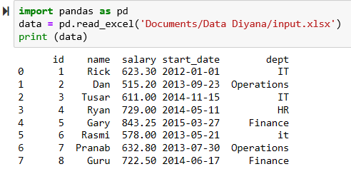
Python – Reading an Excel File
Fungsi read_csv digunakan untuk membaca konten file CSV sebagai DataFrame

Slide 18
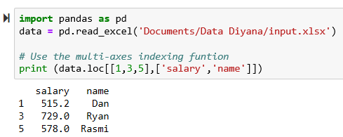
Python – Reading Specific Columns and Rows
Mirip dengan apa yang telah kita lihat di bab sebelumnya untuk membaca file CSV, fungsi read_excel juga dapat digunakan untuk membaca beberapa kolom dan baris tertentu
Menggunakan metode multi-axes indexing yang disebut .loc() untuk tujuan ini
Memilih untuk menampilkan kolom gaji dan nama untuk beberapa baris

Slide 19
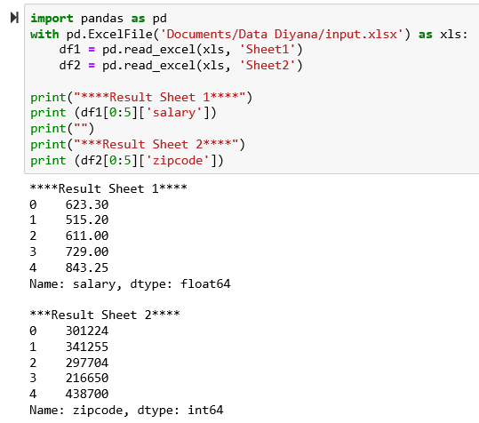
Python – Reading Multiple Excel Sheets
Beberapa sheet dengan format data yang berbeda juga dapat dibaca dengan menggunakan fungsi read_excel dengan bantuan kelas wrapper bernama ExcelFile
Ini akan membaca beberapa sheet ke dalam memori hanya sekali
Dalam contoh ini kita membaca sheet1 dan sheet2 menjadi dua frame data dan mencetaknya secara individual

Slide 20
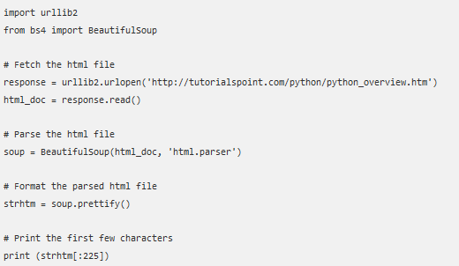
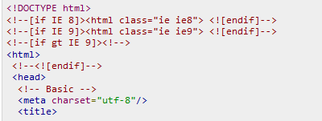
Python – Reading HTML File
Dalam contoh di bawah ini kita membuat permintaan ke URL untuk di-load
Kemudian gunakan parameter parser html untuk membaca seluruh file HTML
Selanjutnya, kita mencetak beberapa baris pertama dari halaman HTML
Hasil eksekusi

Slide 21
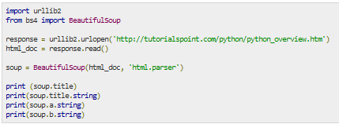

Python – Extracting Tag Value
Kita dapat mengekstraksi nilai tag dari instance pertama tag menggunakan kode berikut
Hasil eksekusi

Slide 22
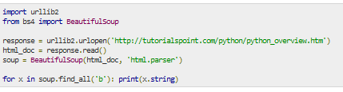
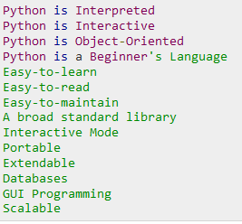
Python – Extracting All Tags
Kita dapat mengekstraksi nilai tag dari semua instance tag menggunakan kode berikut
Hasil eksekusi

Slide 23
Referensi
https://www.tutorialspoint.com/python
http://pandas.pydata.org/pandas-docs

Slide 24





IKUTI KAMI
digitalent.kominfo
digitalent.kominfo
DTS_kominfo
Digital Talent Scholarship 2019
Pusat Pengembangan Profesi dan Sertifikasi
Badan Penelitian dan Pengembangan SDM
Kementerian Komunikasi dan Informatika
Jl. Medan Merdeka Barat No. 9
(Gd. Belakang Lt. 4 - 5)
Jakarta Pusat, 10110
digitalent.kominfo.go.id

